Slide 1







ESERCITAZIONE S3-L4
BACKDOOR

Slide 2



BACKDOOR?
La backdoor è un accesso secondario (in alcuni casi una debolezza) inserito volontariamente in un softwere. Consete al personale autorizzato e non di accedere bypassando le normali procedure di sicurezza di autenticazione per ottenere un accesso non autorizzato al sistema.

Slide 3

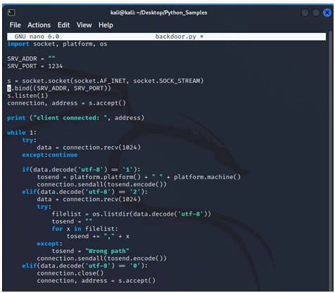

La backdoor è costituita da un codice. QUesto è un esempio:
Andiamo ora ad analizzare il codice nel dettaglio

Slide 4
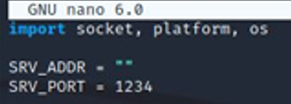

Il codice inizia con i seguenti comandi
import socket, platfotm, os: Questo comando importa la libreria socket. Questa libreria fornisce un’interfaccia per la programmazione di socket, ovvero canali di comunicazione attraverso i quali possono essere scambiati dati in quanto associano indirizzo IPv4 e porta. Permette quindi di programmare un server TCP.
SVR_ADDR: contiene l’indirizzo IP ad esempio “192.168.56.102”.
SVR_PORT: contiene la porta ad esempio “1234” con un range varianile fino a 1024.

Slide 5

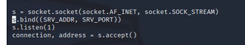

s = socket.socket: assieme ai parametri in parentesi stabilisce che si tratta di un socket di tipo IPv4 e che sia di tipo TCP.
s.bind: assieme ai parametri in parentesi stabilisce l’associazione tra indirizzo IP e porta che di default viene impostata con valore 80 (corrispondente al protocollo HTTP).
s.listen(1): imposta il socket in modalità ascolto. (1) indica che il server può ascoltare solo una connessione in entrata .
s.accept(): assegna a due variabili (connection e address nel nostro caso) i valori della funzione accept() su un oggetto socket (s).

Slide 6


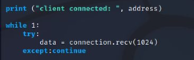

Print (“client connected: ”, address): stampa a schermo grazie a “Print” la stringa client, connected: “” (tra le virgolette viene inserito l’IPv4).
While 1: imposta un ciclo continuo fino a che la condizione è vera all’interno del blocco di codice impostato tramite indentazione. In questo caso sarà sempre vera perchè il valore è “1”.
Ciclo try-except: try esegue un blocco indentato in mancanza di errori, nel caso in cui vi siano errori try verifica se il codice di errore corrisponde al documento dopo una clausa except. Viene usata per evitare eventuali interruzioni brusche durante l’esecuzione del codice.
data = connection.recv(1024): serve a impostare il numero massimo di byte che si possono ricevere durante la connessione

Slide 7

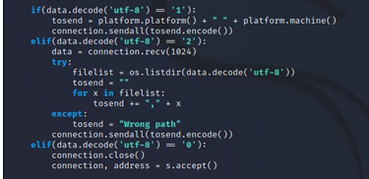

Product 3
If,elif, else: sono comandi utilizzati per eseguire blocchi di codice in base a determinate condizioni specificate nel codice. If esegue un blocco di codice valutato come vero (true), se invece è falsa il blocco verrà saltato. Elif (oppure else if) è come una sorta di prolungamento di if, dove nel caso in cui if venga saltato perché considerato falso si potrebbe verificare un’altra condizione come vera, quindi eseguibile, permettendoci di inserire un maggior numero di condizioni. Else è il blocco di codice che viene eseguito solo nell’eventualità che nessun if o elif venga considerato vero. Nel nostro caso se (if) viene verificato se il codice mandato è pari a ‘1’ (utf-8 è il modulo che lo controlla) e, nel caso sia vera, viene inviato un messaggio contenente nome della piattaforme e numero della macchina. In alternativa (elif), se il valore è pari a 2, viene ricevuto un dato dalla connessione con dimensione pari o inferiore a 1024 byte.
Product 2
Product 1
continua...

Slide 8
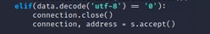
try-except: si trovano indentati nel blocco di codice corrispondente a if. Inizia il blocco try e contiene il codice che potrebbe generare un'eccezione. Nel nostro caso, il codice all'interno del blocco try cerca di ottenere la lista dei file nella directory specificata da data.decode('utf-8').
Se durante l'esecuzione del blocco try si verifica un'eccezione (ad esempio, se la directory specificata non esiste o se c'è un problema con l'operazione di lettura della lista dei file), il controllo passa al blocco except. In questo caso, il blocco except imposta tosend a "Wrong path", indicando che c'è stato un errore nella lettura della directory.
connection.sendall(tosend.encode()): Questa riga di codice viene eseguita indipendentemente da quanto accade nel blocco try o except. Invia il contenuto di tosend attraverso la connessione di rete dopo che la lista dei file è stata ottenuta o dopo che è stata rilevata un'eccezione.
L’ultimo elif andrà a chiudere la connessione nel caso in cui il pacchetto dati abbia un valore pari a ‘0’ e lo metterà a disposizione per iniziare una nuova connessione.

Slide 9
GRAZIE DELL’ATTENZIONE

